Slide 1
Формирование элементарных экологических представлений у дошкольников посредством дидактических игр
Денисюк Екатерина Викторовна,
воспитатель
МАДОУ «Детский сад №122 г. Орска»

Slide 2


По мере развития общества экология все больше приобретала социальное значение и в нашем столетии вышла за рамки естественных наук. Она стала наукой, которая должна помочь людям выжить, сделать их среду обитания приемлемой для существования. К сожалению, общество осознало это, когда уже стали видны отрицательные последствия потребительского отношения людей к природе, когда на планете практически не осталось уголков нетронутой природы, когда состояние среды обитания уже отрицательно сказалось на здоровье огромного количества людей.

Slide 3
Формулировка цели, задач во многом определяет и содержание образования. Как справедливо отмечает известный специалист в области экологического образования И.Д. Зверев. Он предлагает рассматривать экологическое образование как «непрерывный процесс обучения, воспитания и развития личности, направленный на формирование системы знаний и умений, ценностных ориентаций, нравственно-этических и эстетических отношений, обеспечивающих экологическую ответственность личности за состояние и улучшение социоприродной среды». Он подчеркивает, что педагогические задачи экологического образования касаются: обучения (овладение знаниями о взаимосвязи природы, общества и человека; формирование практических умений по разрешению экологических проблем); воспитания (ценностные ориентации, мотивы, потребности, привычки активной деятельности по охране окружающей среды); развития (способности анализировать экологические ситуации; оценивать эстетическое состояние среды).

Slide 4
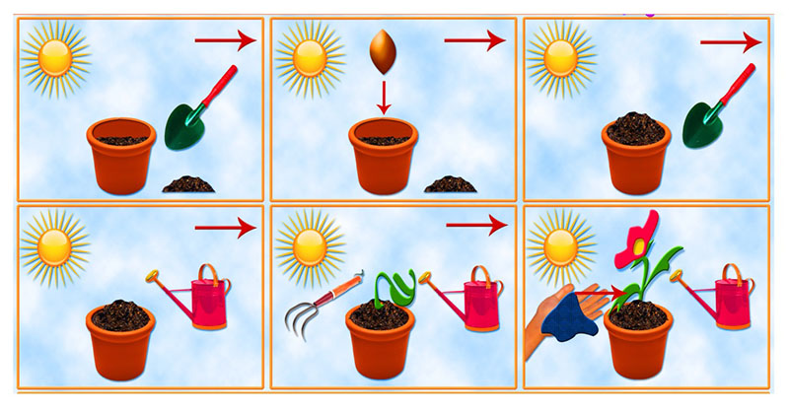
В работе по экологическому воспитанию детей необходимо использовать разные методы в комплексе, правильно сочетать их между собой. Выбор методов и необходимость комплексного их использования определяются возрастными возможностями детей, характером воспитательно-образовательных задач, которые решает воспитатель. Например, формирование знаний об образе жизни кролика невозможно без наблюдений; о способах ухода за комнатными растениями дети узнают в процессе труда; о свойствах снега и льда – при проведении опытов или игр. Знания о диких животных формируются во время чтения или рассказа воспитателя.

Slide 5
Игра для ребёнка - это серьёзное занятие. «Сделать серьезное занятие для ребенка занимательным – вот задача первоначального обучения» – говорил К.Д. Ушинский.
Особое место и значение в системе экологического образования дошкольников занимают дидактические игры. Это игры, в которых процесс обучения детей осуществляется опосредованно, через различные элементы занимательного и одновременно познавательного материала, с которым взаимодействуют дети. Дидактические игры — это игры с готовым содержанием и правилами. В процессе дидактической игры дети уточняют, конкретизируют, закрепляют, расширяют, систематизируют имеющиеся у них представления о природе. Вместе с тем дидактическая игра оказывает влияние на развитие мыслительных операций дошкольников (анализ, синтез, сравнение, обобщение, классификация,), развивает память и внимание. Нельзя не отметить и то, что дидактические игры способствуют становлению личностных качеств детей (способность играть вместе, договариваться в процессе игры ).

Slide 6
Ребёнок, усвоивший игру, должен стать и её организатором, и её активным участником. С таким ребёнком другие дети охотно вступают в игру. Формирование начал экологической культуры - это становление осознанно-правильного отношения непосредственно к самой природе во всём её многообразии, к людям, охраняющим и созидающим её, а также к людям, созидающим на основе её богатств материальные или духовные ценности. Это также отношение к себе, как части природы, понимание ценности жизни и здоровья и их зависимости от состояния окружающей среды. Это осознание своих умений созидательно взаимодействовать с природой. Первоначальные элементы экологической культуры складываются на основе взаимодействия детей под руководством взрослых с предметно-природным миром, который их окружает: растениями, животными (сообществами живых организмов), их средой обитания, предметами.

Slide 7
Игры, цель которых формирование экологически бережного отношения к объектам природы
Формирование экологических представлений о мире животных

Slide 8
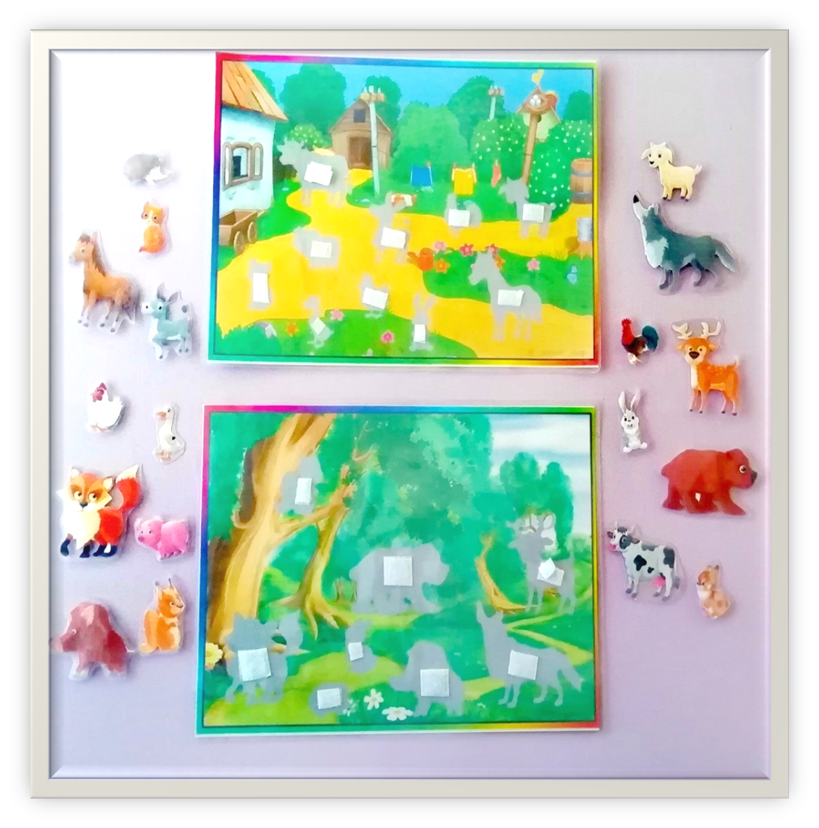
Игры: «Животные фермы» и «Животные леса»
Цель: научить детей классифицировать животных фермы и леса.

Slide 9
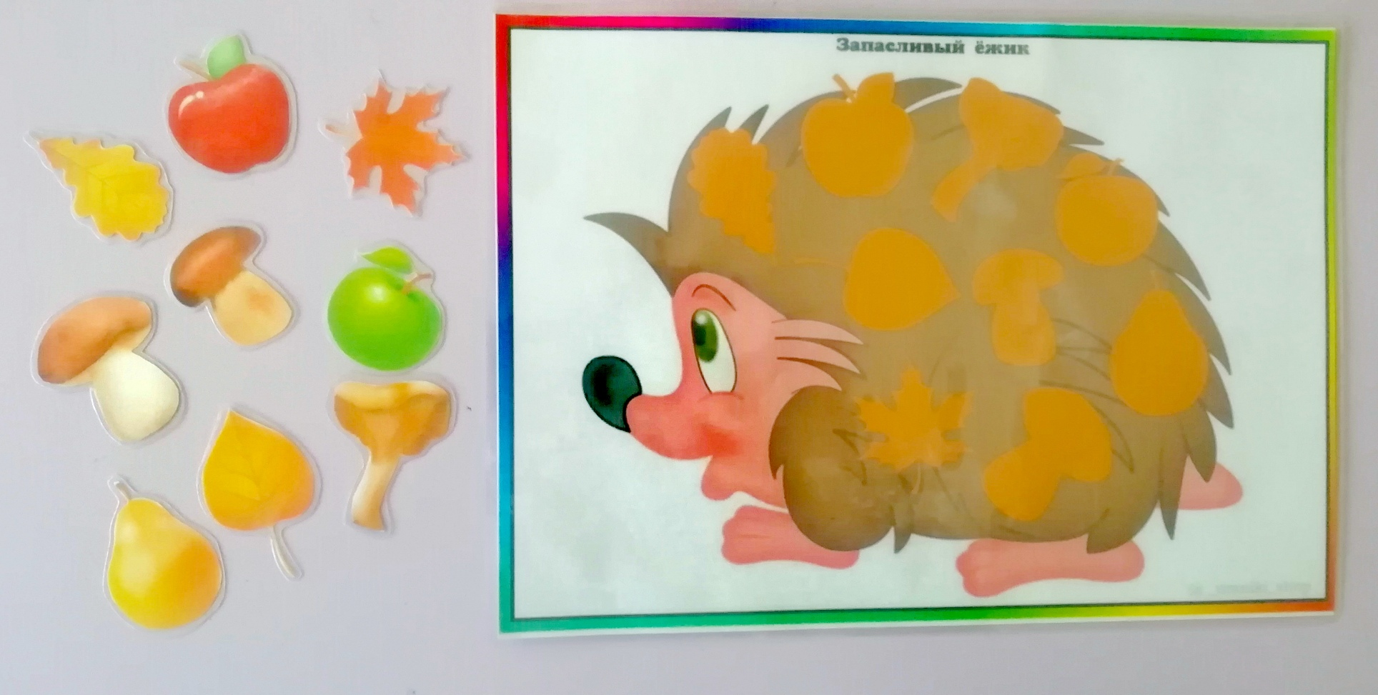
Игра «Запасливый ежик»
Цель: формировать представление о животном: еже.

Slide 10
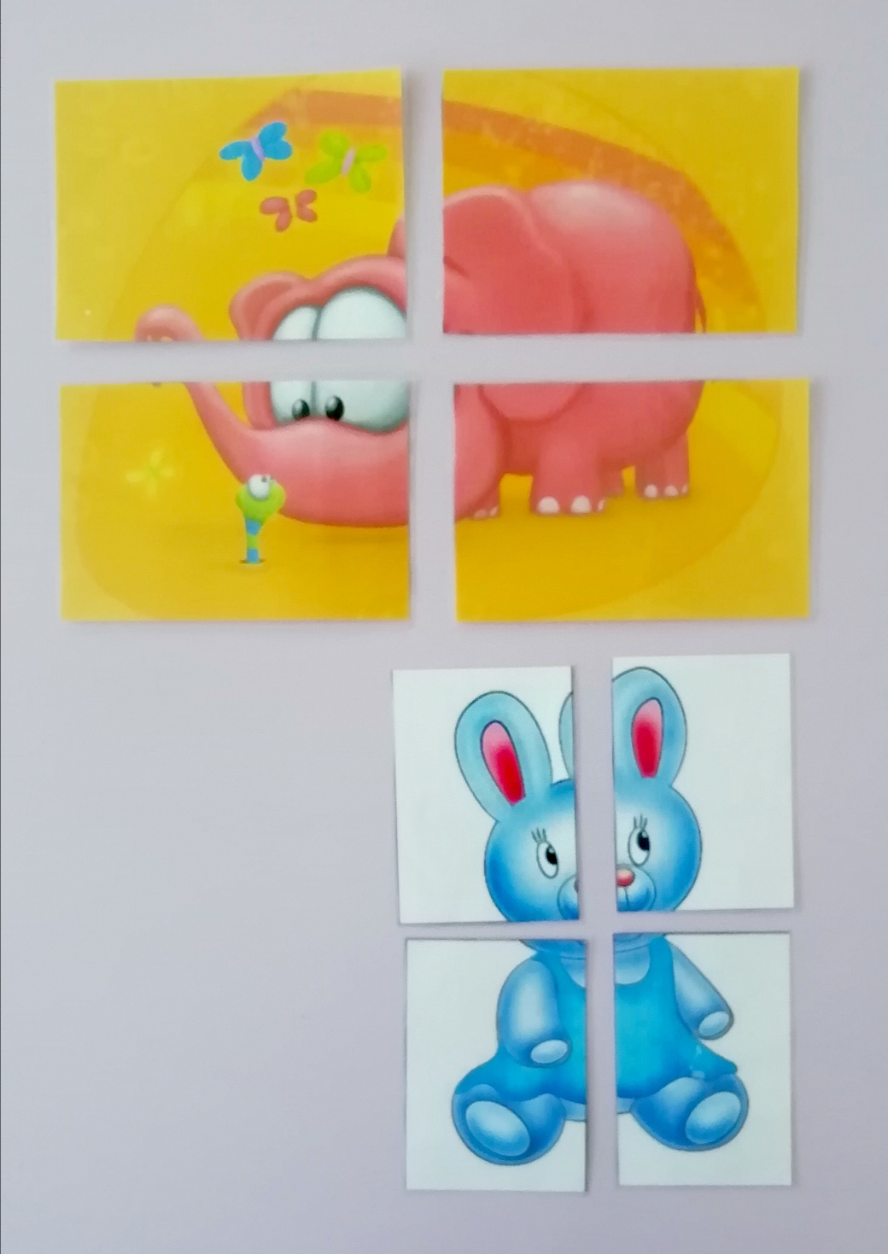
Игра «Собери животное»
Цель: формирование представлений о животных.

Slide 11
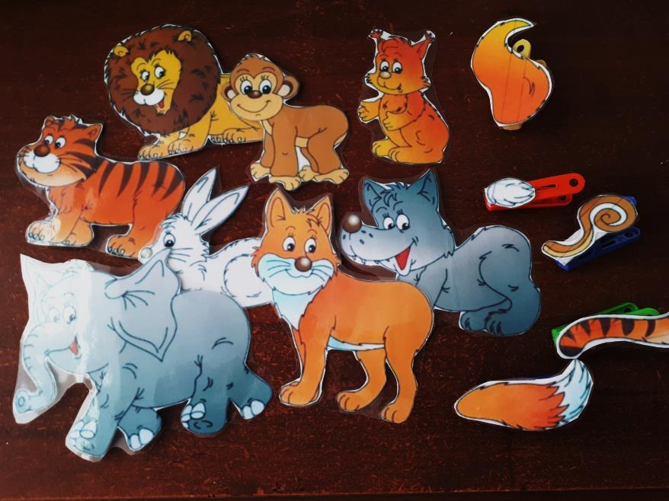
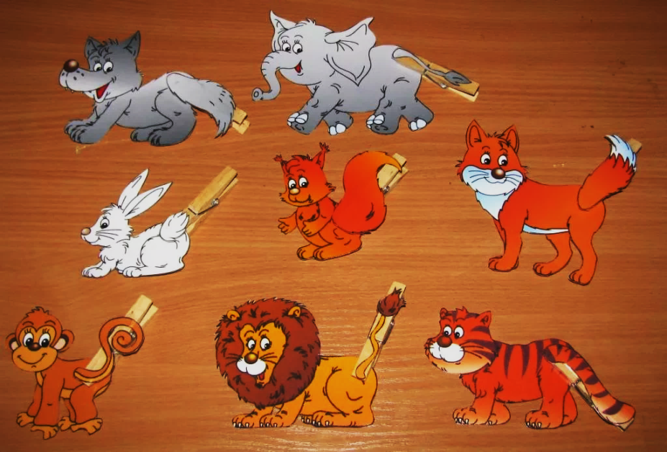
«Чей хвост?»
Цель: Закреплять представления детей о внешних, отличительных признаках животных.

Slide 12
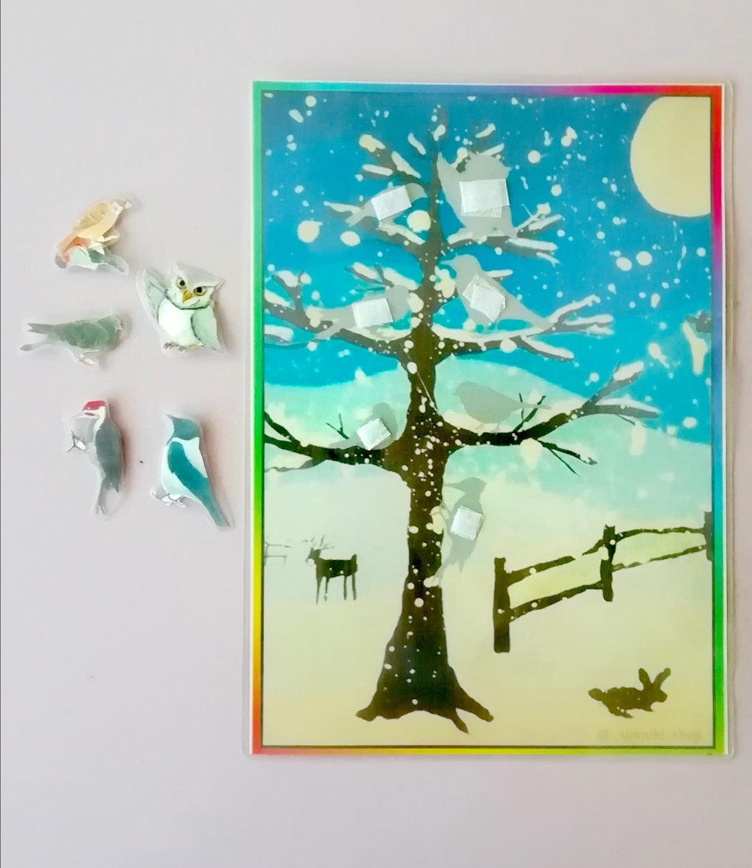
Игра «Птицы зимой»
Цель: познакомить детей с некоторыми птицами, которые зимуют. Воспитывать желание помогать птицам.

Slide 13
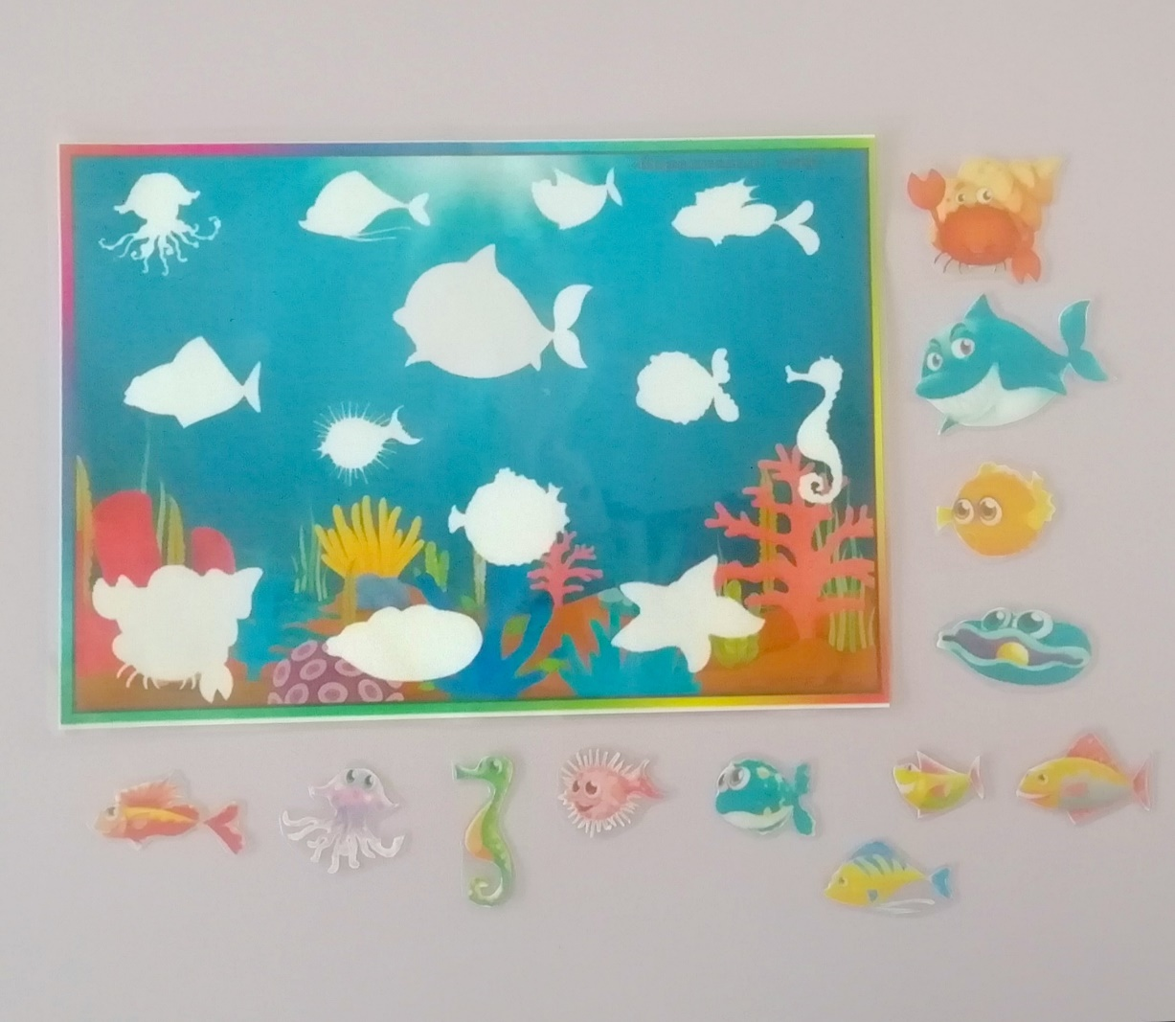
Игра «Коралловый риф»
Цель: познакомить с морскими обитателями.

Slide 14
Игры словесные
Игра "Кто в домике живет?"
Цель. Закреплять знания детей о животных, учить подражать их голосам.
Ход игры. Дети изображают знакомых животных, сидящих в домиках. Воспитатель по очереди обходит домики, стучит в каждый и говорит: "Тук-тук-тук, кто в этом домике живет?" Дети отвечают: "Му-му-му!", "Бе-е-е", "Мяу-мяу!" и т.д. Воспитатель отгадывает, кто живет в домике.
Игра "Отгадай кто это?"
Цель. Закреплять представления детей о характерных признаках диких и домашних животных.
Ход игры. Воспитатель описывает животное (его внешний вид, повадки, среду обитания…) дети должны отгадать про кого идет речь.

Slide 15
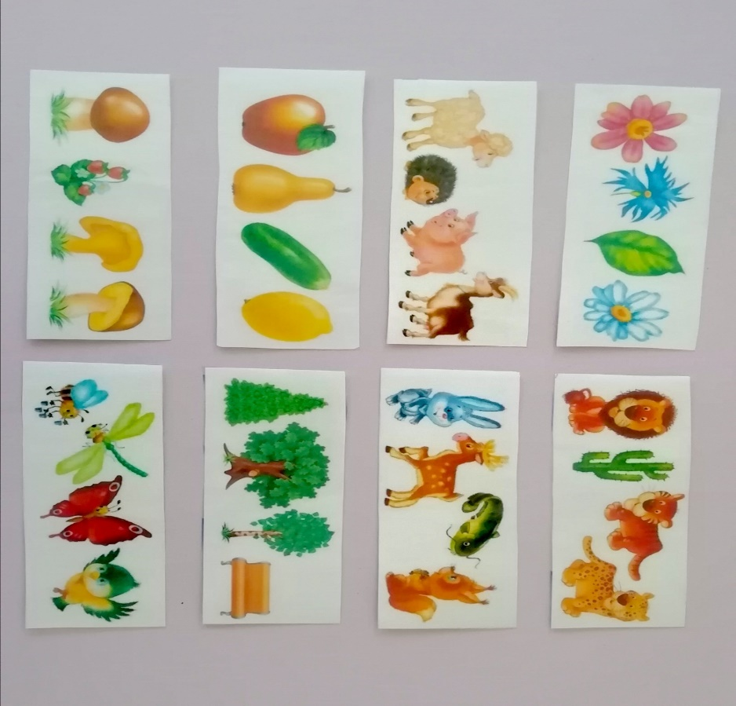
Игра «Четвёрый лишний»
Цель: учить группировать предметы по признаку: домашние, дикие животные, овощи, фрукты и др.

Slide 16
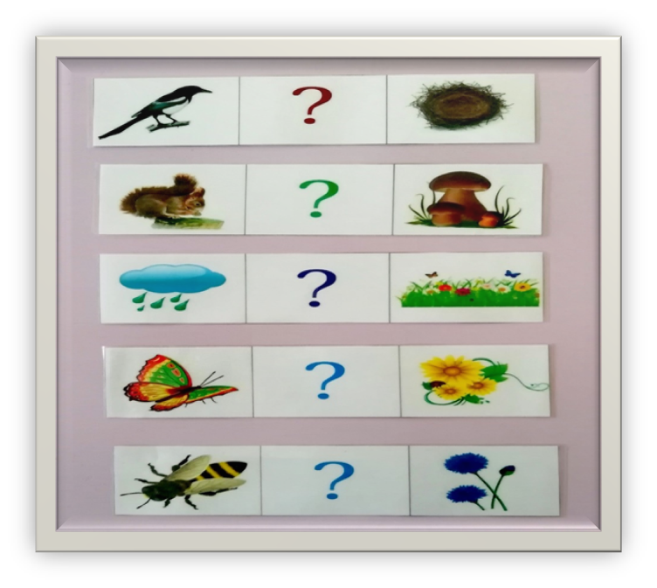
Игра «Составьте предложения по картинке»
Цель: формировать умение рассказывать о природе.

Slide 17
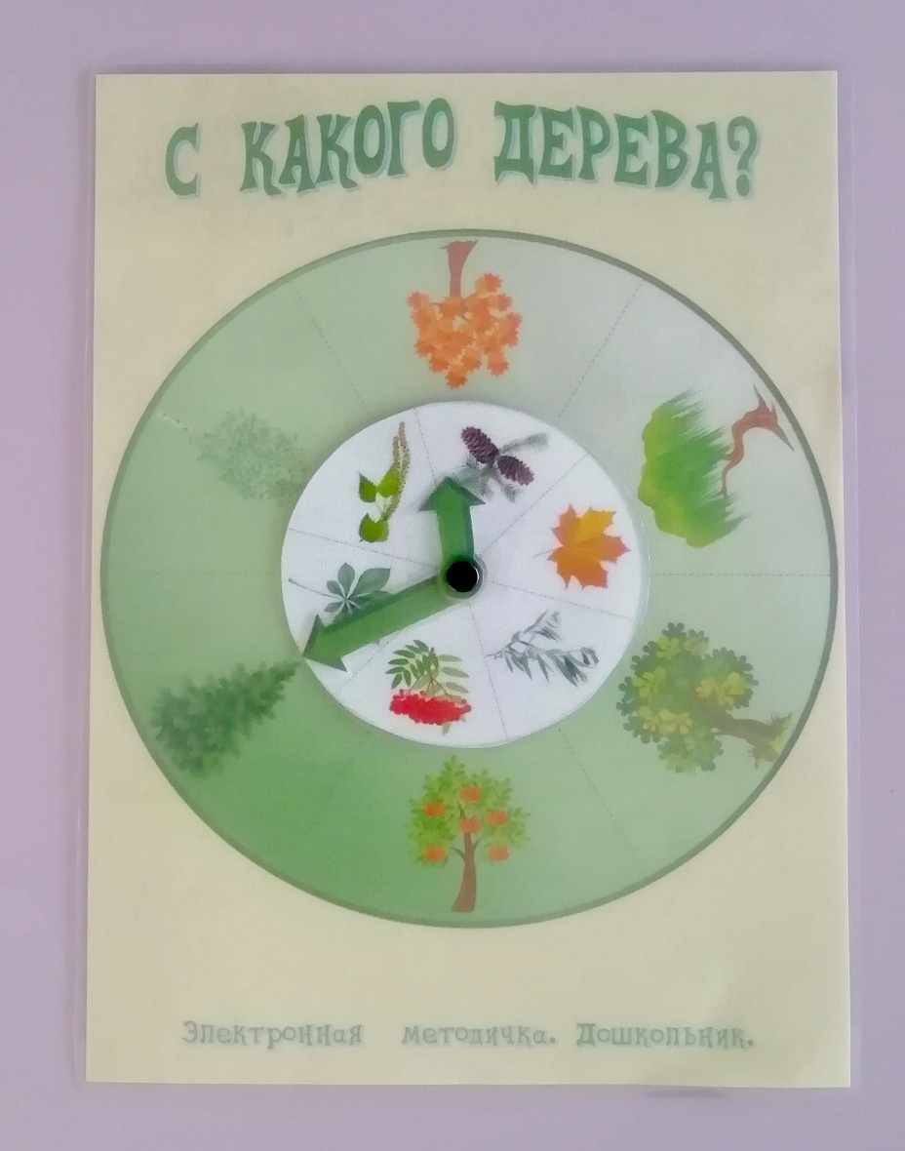
Игры, цель которых формирование экологических представлений о растениях
Игра "Детки на ветке"
Цель. Закреплять знания детей о листьях и плодах деревьев и кустарников, учить подбирать их
по принадлежности к одному растению.
Вариант 1.

Slide 18
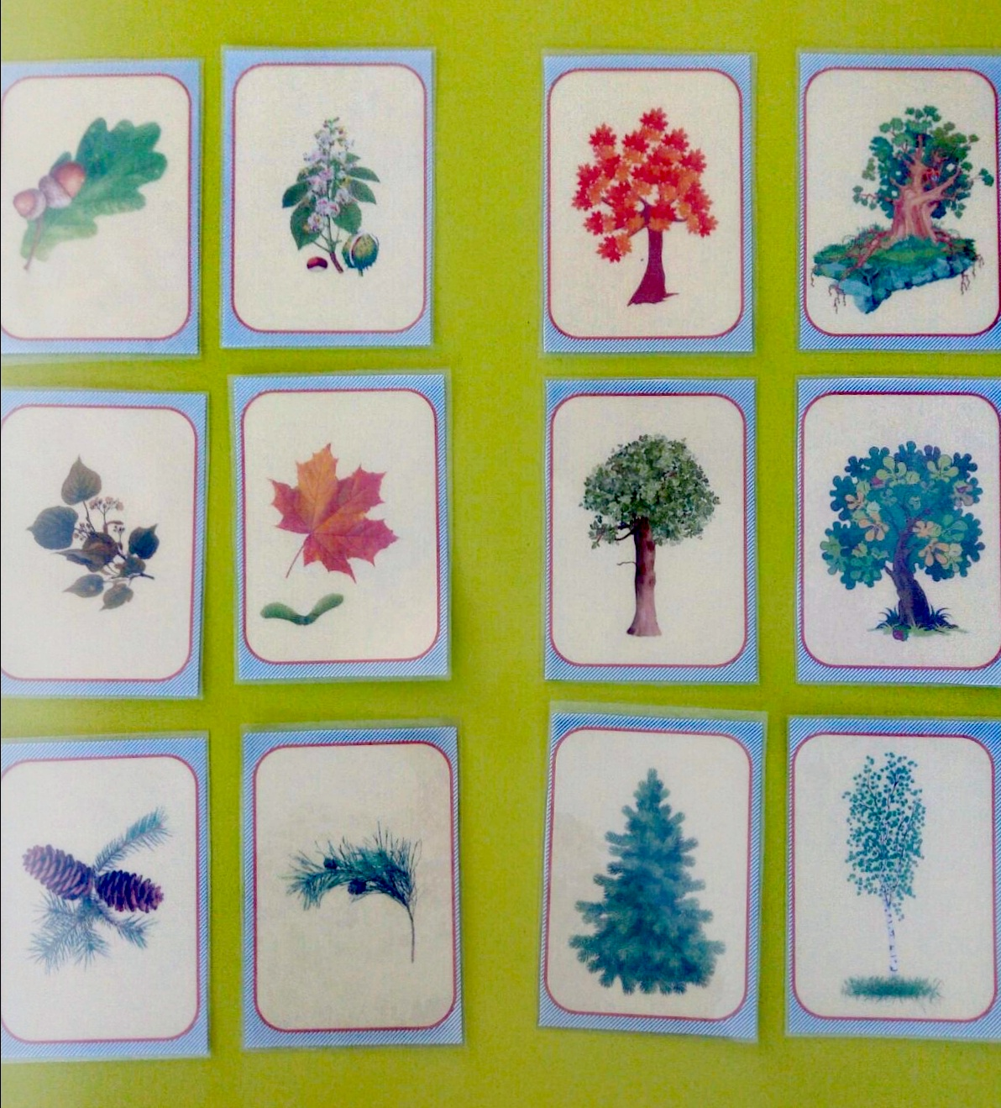
Вариант 2. Дети рассматривают листья деревьев и кустарников, называют их. По предложению воспитателя: "Детки, найдите свои ветки" - ребята подбирают к каждому листу соответствующий плод. Эту игру можно проводить с засушенными листьями и плодами в течение всего года. Подготовить материал для игры могут сами дети.

Slide 19
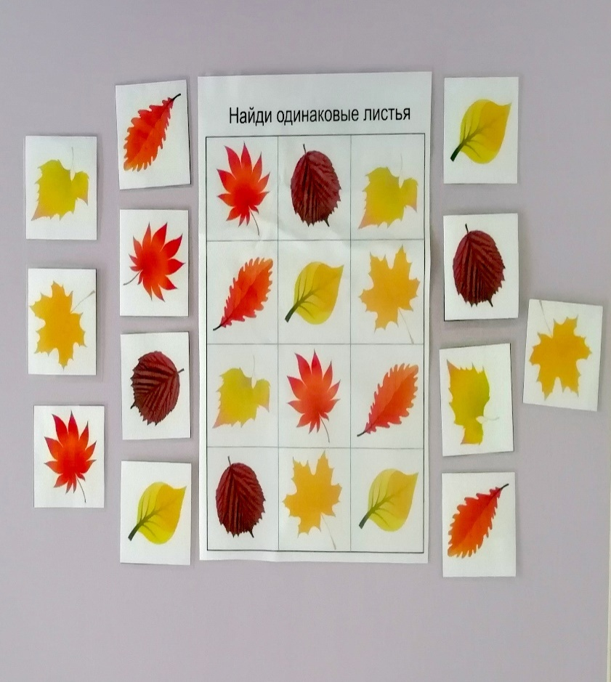
Игра "Найди, что покажу“
С какого дерева листочек»
Цель: Познакомить знания детей названий деревьев. Закрепить умение сопоставлять дерево с их листьями. Воспитывать бережное отношение к деревьям.

Slide 20
Игра «Что, где растет».
Цель: сформировать у детей представление об овощах, фруктах и ягодах.
Дидактическая задача: учить различать и систематизировать знания детей о фруктах, ягодах и овощах.
Ход игры (первый вариант): Воспитатель предлагает детям собрать созревший урожай. Показывает три корзинки, уточняя их назначение(большая для овощей, средняя для фруктов, маленькая для ягод). Дает задание: в большую корзину надо собрать овощи, в среднюю фрукты, а в маленькую ягоды.
Ход игры (второй вариант): Воспитатель предлагает детям из корзинок разложить на игровое поле урожай овощей, фруктов и ягод. Дает задание: в грядку посадить овощи, на дерево фрукты, на кусты ягоды.

Slide 21
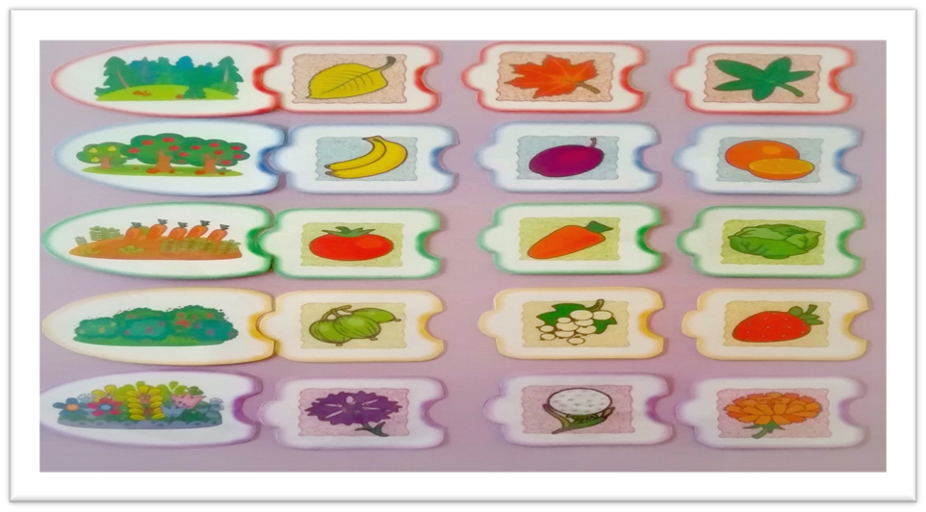

Slide 22
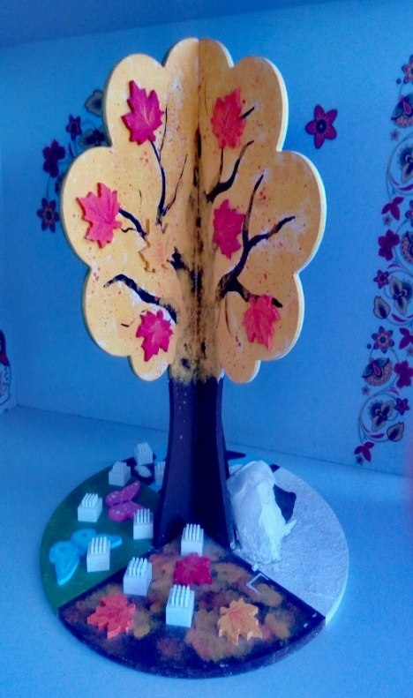
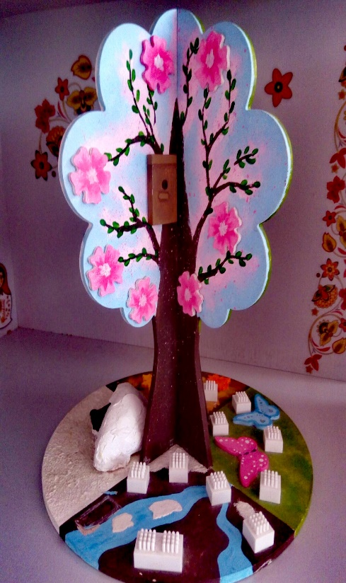
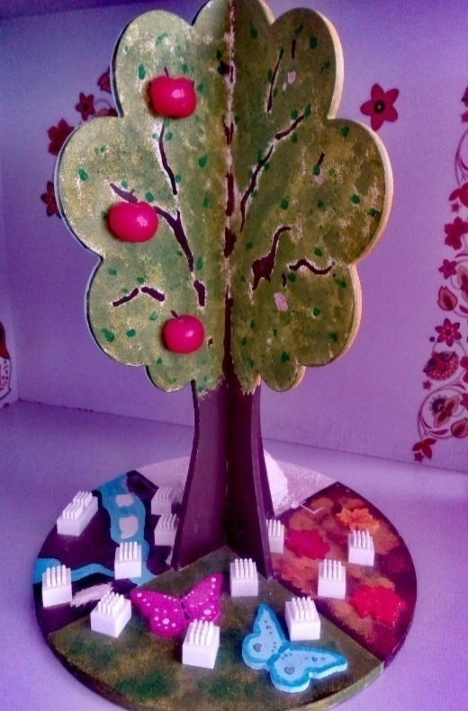
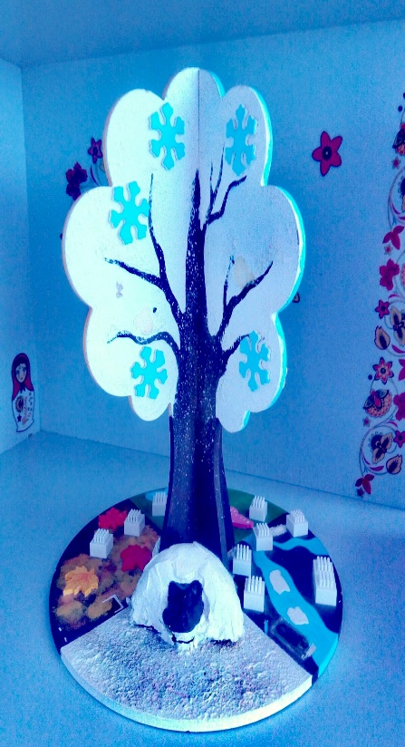
Игры, цель которых формирование экологических представлений об объектах и явлениях природы
Игры с предметами
Игра "Когда это бывает?"
Цель. Уточнить представления детей о сезонных явлениях.

Slide 23
Игры: «Жизненный цикл дерева»,«Жизненный цикл одуванчика», «Жизненный цикл пчелы», «Жизненный цикл черепахи»
Цель: познакомить детей с понятием «жизненный цикл». Сформировать понимание о том, как растет дерево. Воспитывать понимание, что нельзя вредить природе.

Slide 24
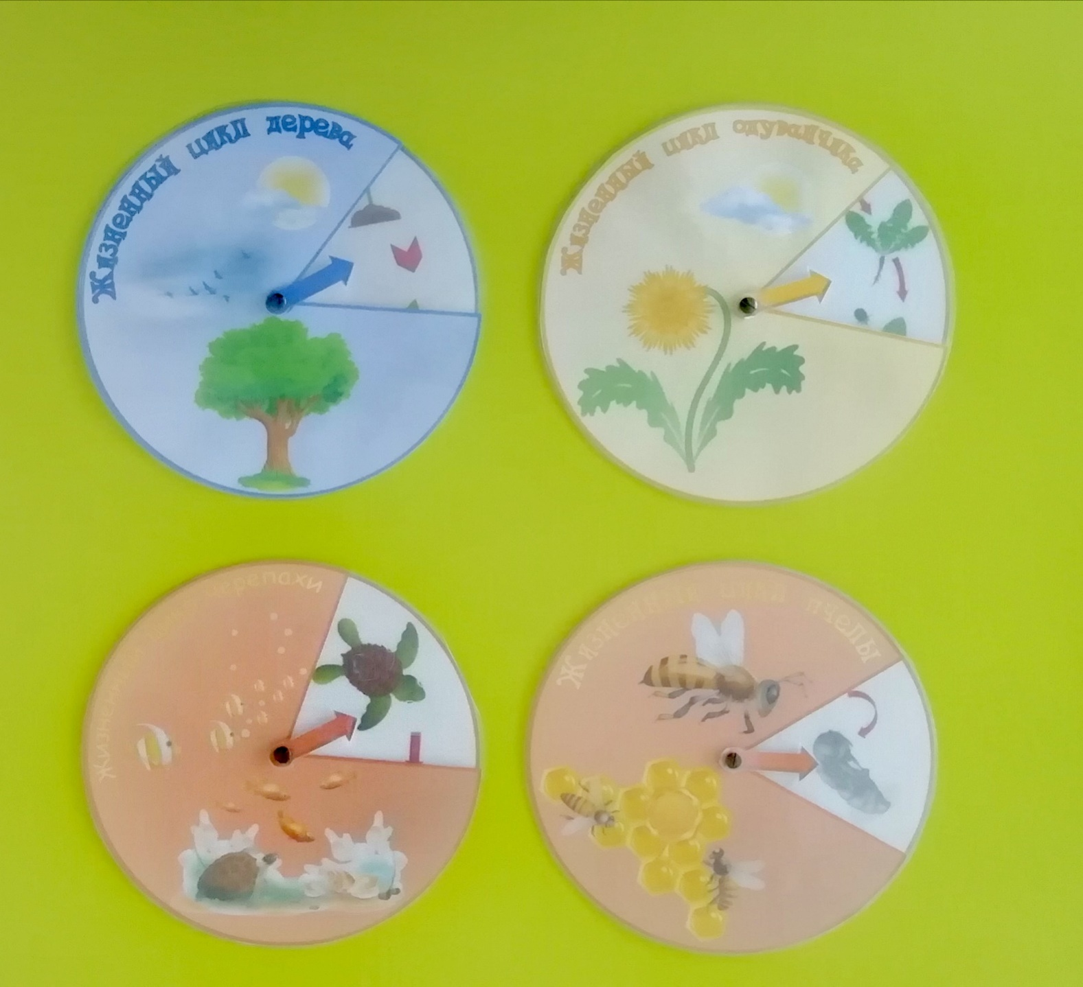

Slide 25
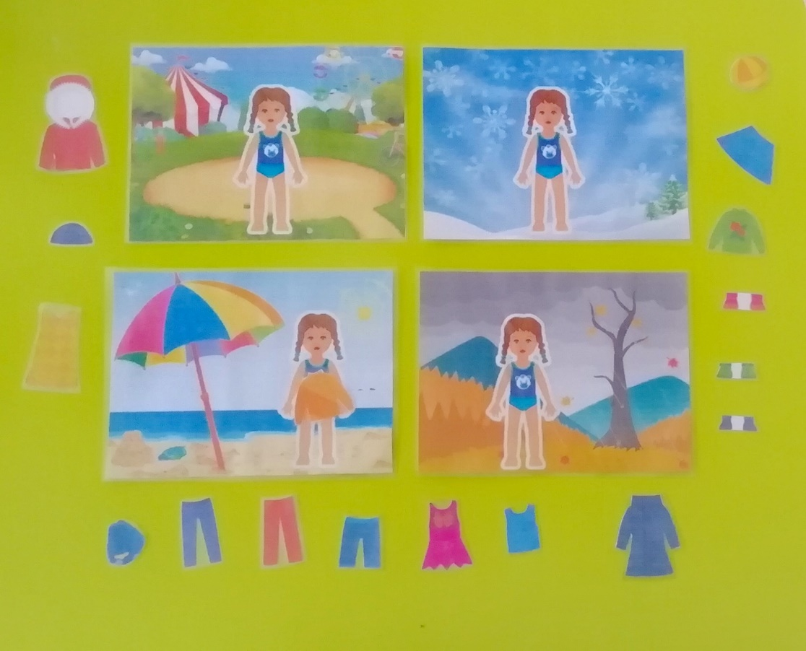
Игра «Одень куклу по погоде»
Цель: формировать представления об одежде в соответствии с сезоном и погодой.

Slide 26
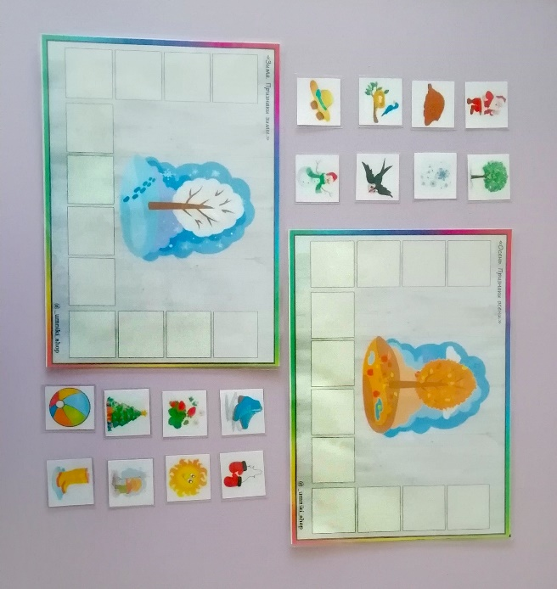
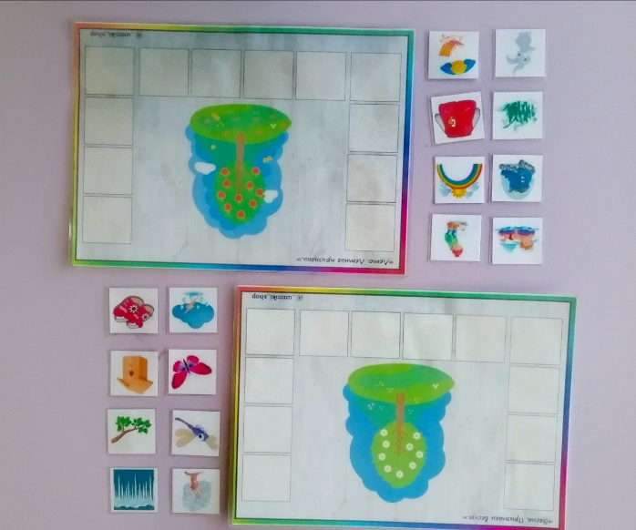
Игра "Что это такое?"
Цель: уточнить представления детей о предметах неживой природы.
Материал: природный - песок, камни, земля, вода, снег.
Ход игры. Детям предлагаются картинки и в зависимости от того, что нарисовано на ней необходимо разложить соответственно природный материал, ответить что это? И какое это? (Большое, тяжелое, легкое, маленькое, сухое, влажное, рыхлое). Где это встречается в природе?
Игры настольно-печатные
Игра "Это когда?"
Цель. Уточнить представления детей о сезонных явлениях в природе.
Ход игры. У каждого из детей есть предметные картинки с изображением снегопада, дождя, солнечного дня, пасмурной погоды, град идет, ветер дует, висят сосульки и т.п. и сюжетные картинки с изображениями разных сезонов. Детям необходимо правильно разложить имеющиеся у них картинки.

Slide 27
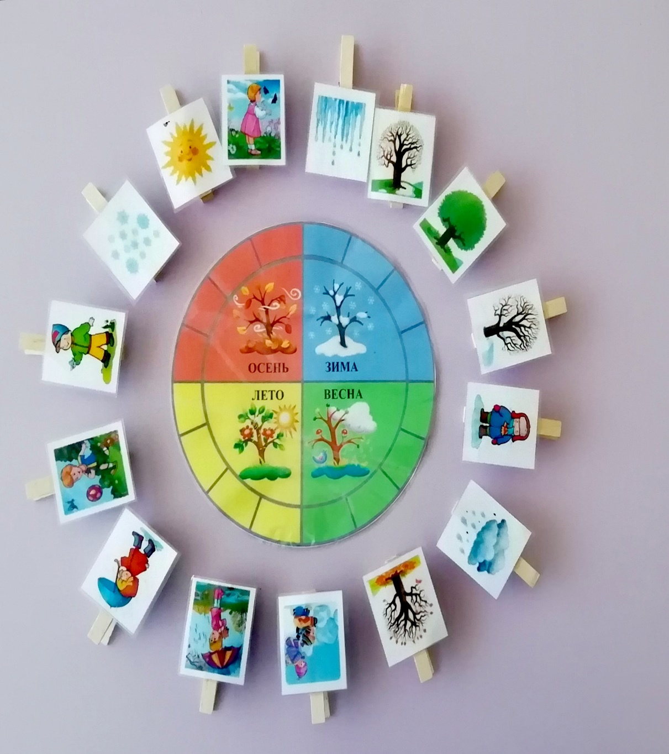
Игра «Времена года»
Цель: закрепить знания детей о признаках осени, зимы, весны, лета.

Slide 28
Игры словесные
Игра "Когда это бывает?"
Цель. Уточнять и углублять знания детей о временах года.
Ход игры.
1 вариант. Воспитатель читает вперемежку короткие тексты в стихах или прозе о временах года, а дети отгадывают.
II вариант. Воспитатель называет время года, а дети по очереди отвечают, что бывает в это время года и что делают люди. Если кто-то затрудняется, взрослый помогает вопросами.
Методика обучения игре. Каждой новой игре детей нужно обучать. Обучение имеет поэтапный характер. В младших группах на первом этапе воспитатель проигрывает игру вместе с детьми. По ходу игры он сообщает одно правило и тут же его реализует, при повторных проигрываниях сообщает дополнительные правила. На втором этапе воспитатель выключается из активного участия в игре - он руководит со стороны: помогает детям, направляет игру. На третьем этапе дети играют самостоятельно. Воспитатель лишь наблюдает за действиями детей.

Slide 29
Игры, цель которых формирование экологически бережного отношения к природе
Настольно - печатные игры.
"Что такое хорошо и что такое плохо"
Цель. Уточнить представления детей об экологически правильном поведении.
Материал. Сюжетные картинки (дети сажают деревья, поливают цветы; дети ломают ветки деревьев, рвут цветы; дети делают скворечник; дети разрушают птичье гнездо; мальчик стреляет в птиц из рогатки). Карточки темного и яркого цвета - на каждого ребенка.
Ход игры: Воспитатель показывает картинку. Дети рассказывают, что на ней изображено, затем по просьбе воспитателя оценивают действия персонажей - поднимают карточку светлого (если оценка положительная) или темного цвета.

Slide 30
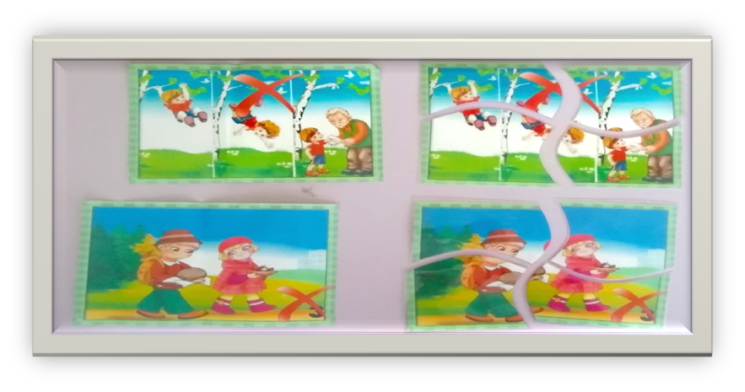

Slide 31
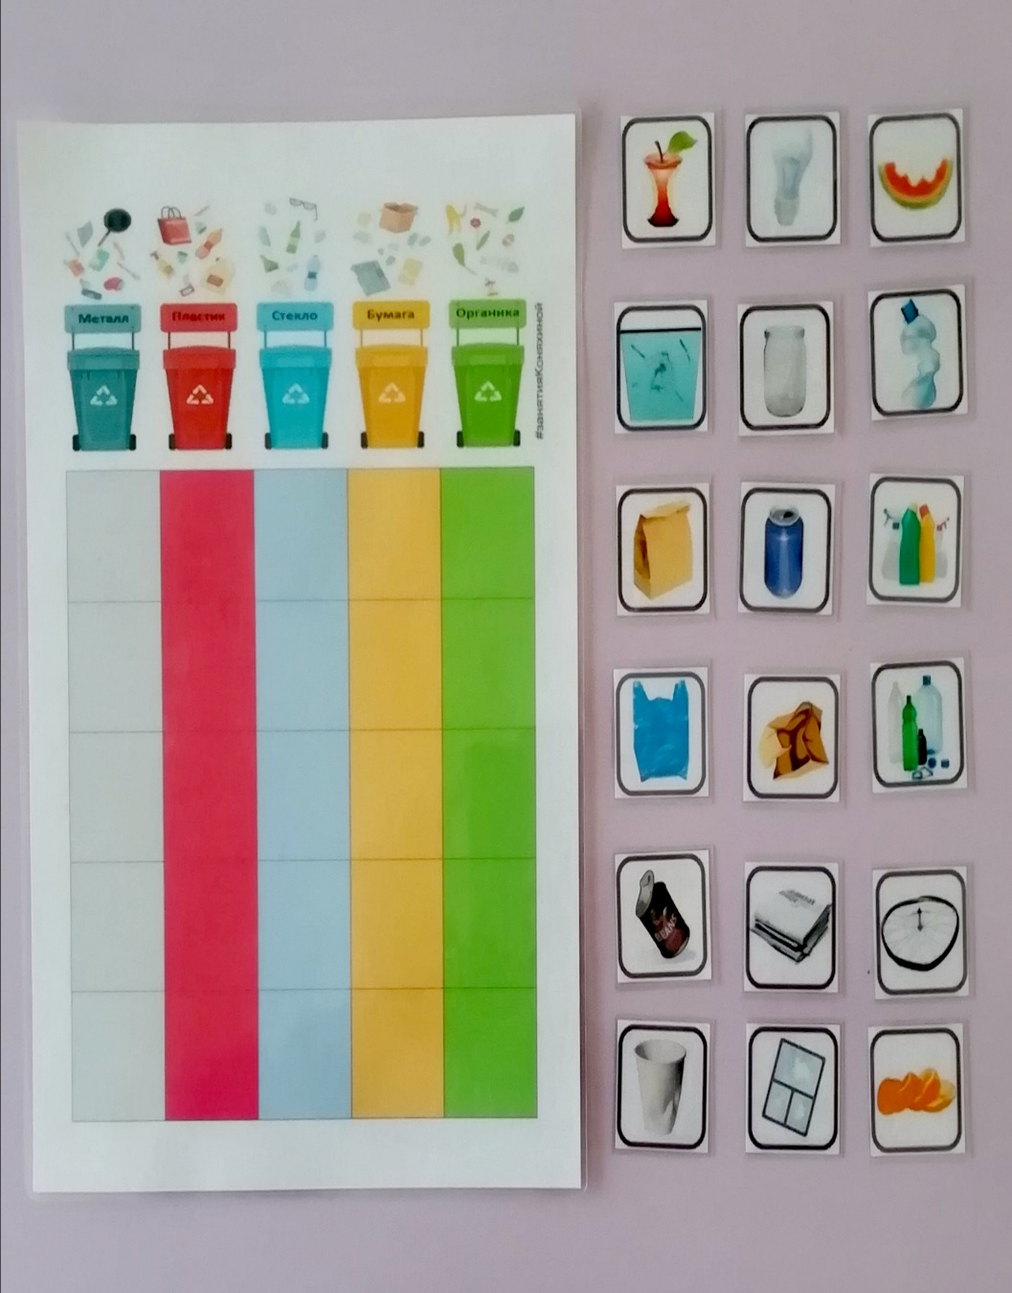
Игра «Сортировка мусора»
Цель: формировать понимание у детей, что такое мусор, откуда он берется. Формировать понимание, что для экологической безопасности мусор нужно сортировать. Воспитывать желание не мусорить.

Slide 32
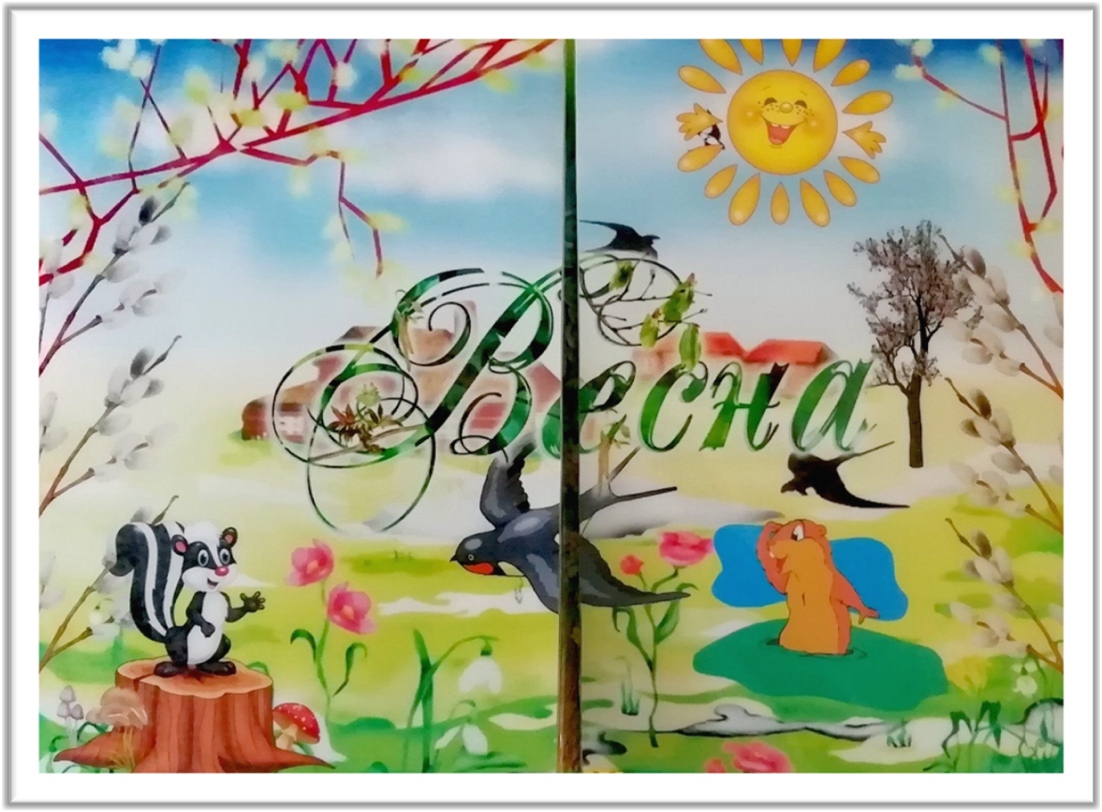
Дидактические игры как элемент
наполнения лепбука.
Лэпбук «Весна»
Цель: систематизация знаний детей о признаках весны; развитие и активизация речи, пополнение словарного запаса.

Slide 33
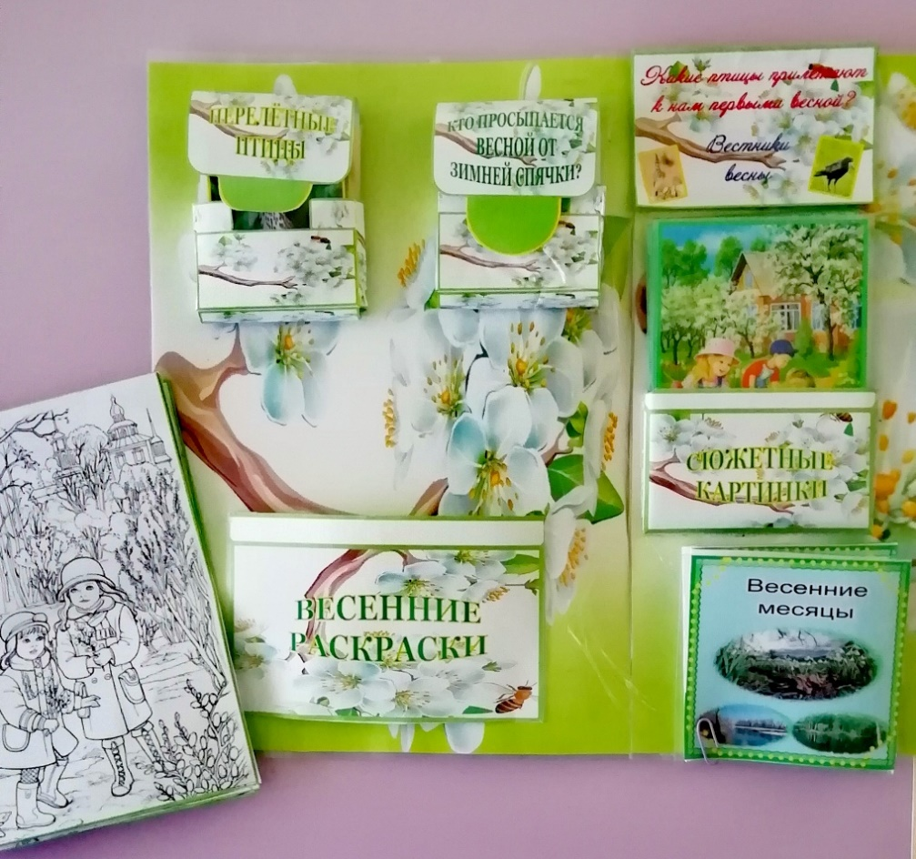
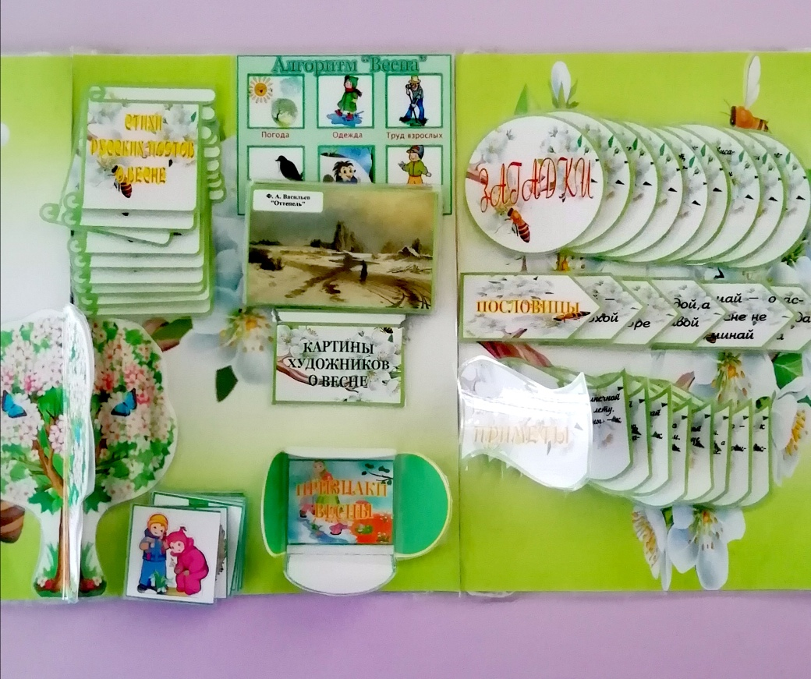

Slide 34
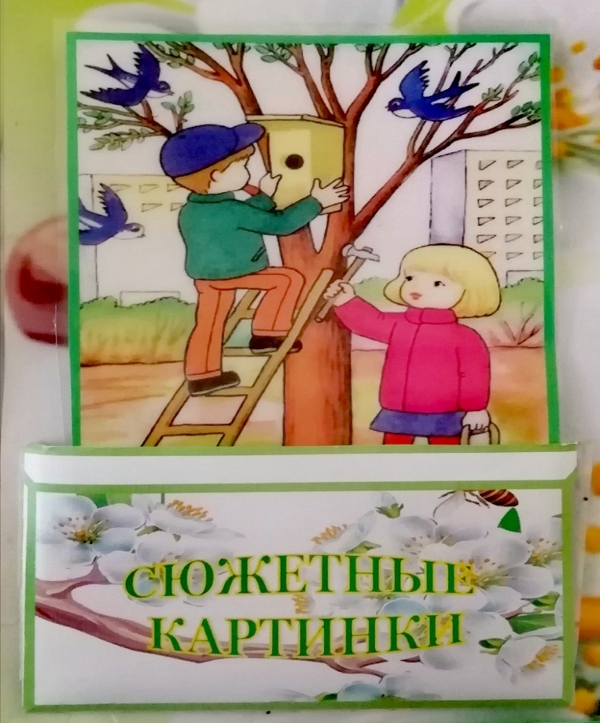
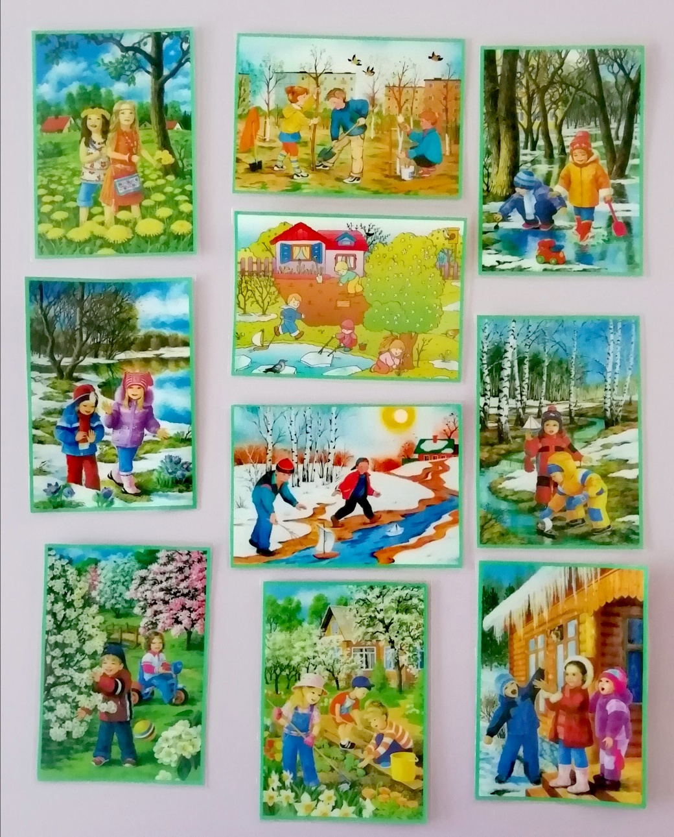

Slide 35
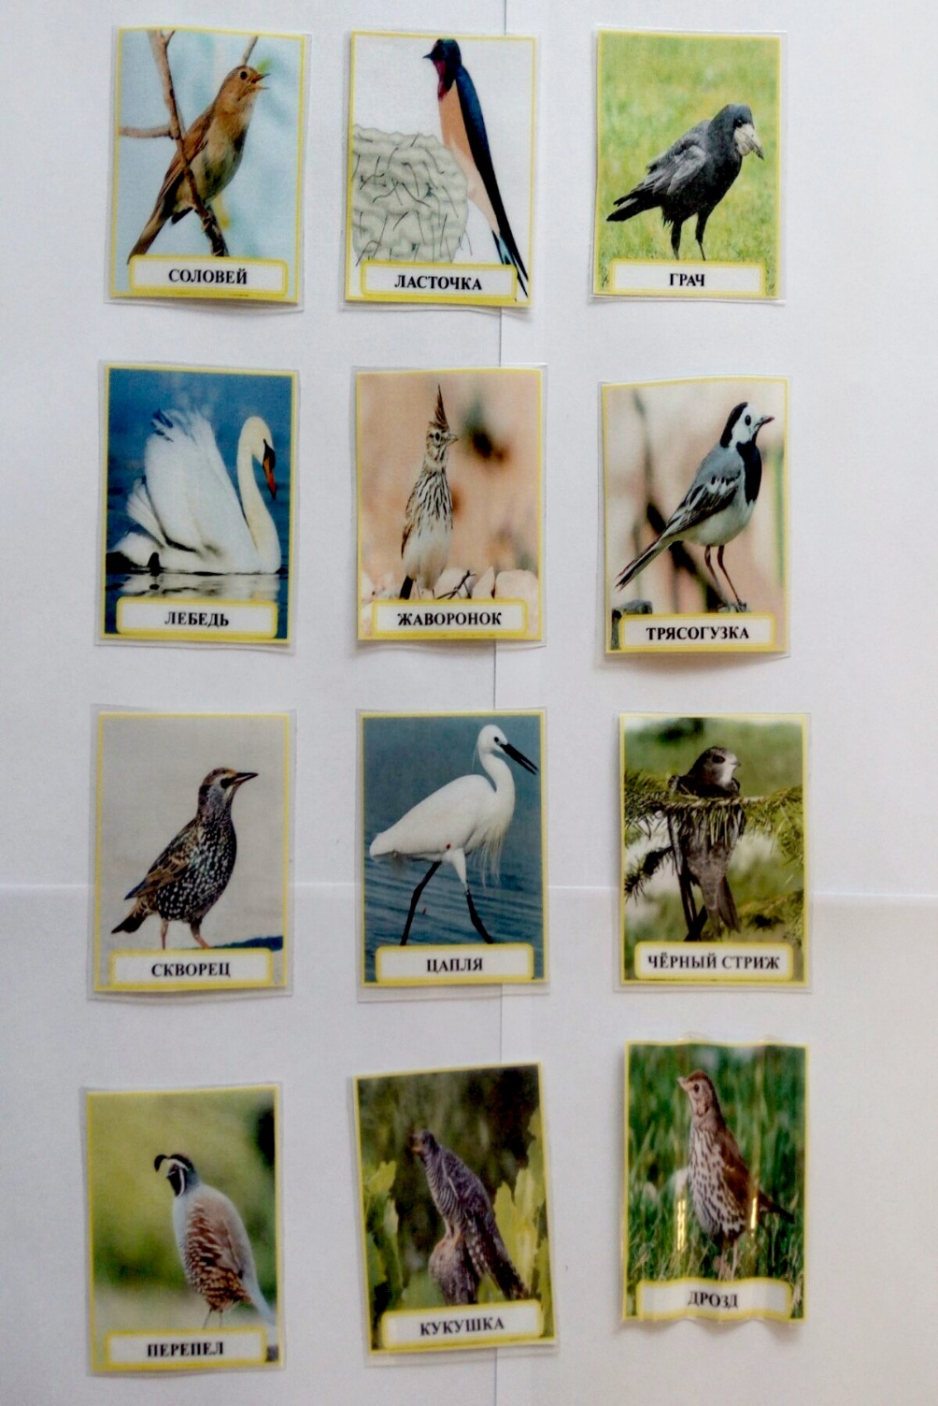
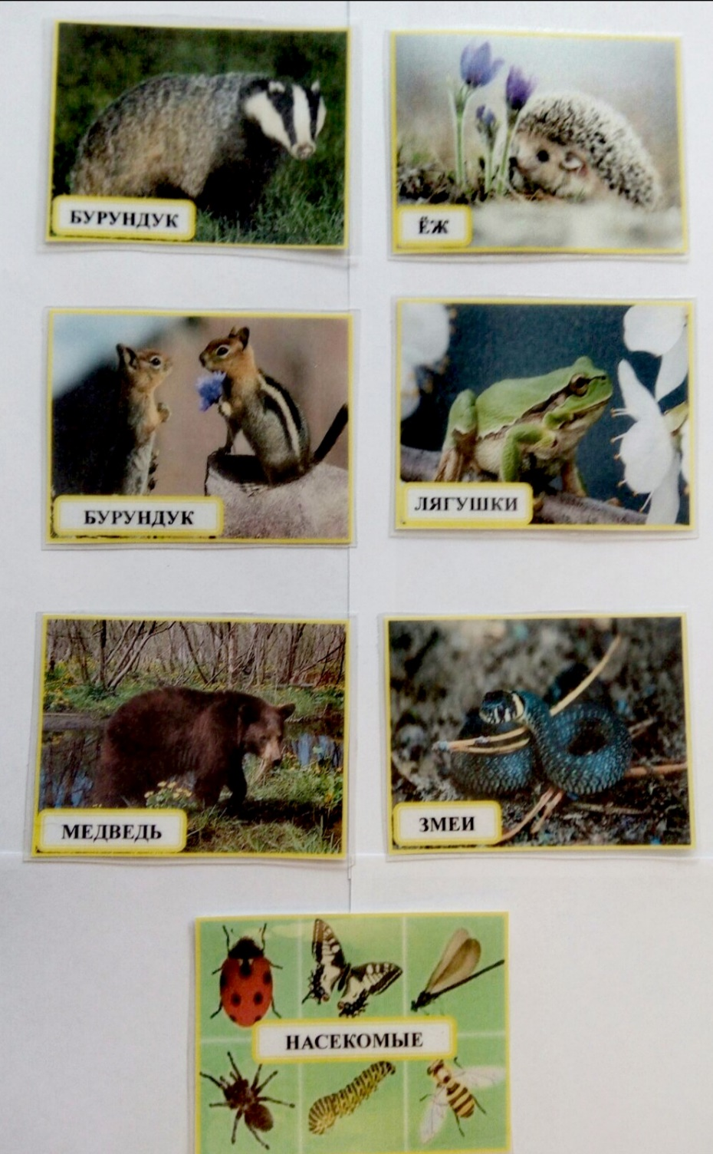

Slide 36
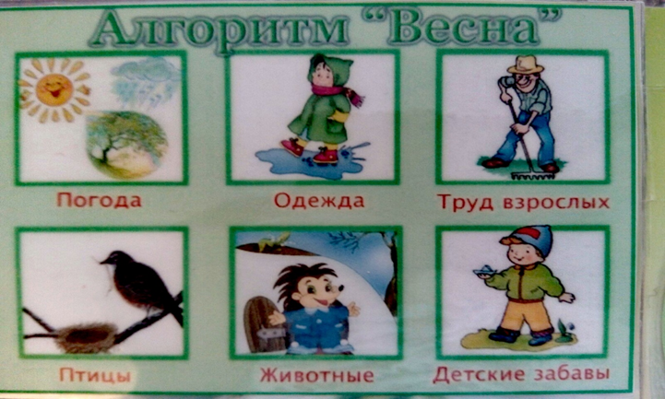

Slide 37

Лэпбук «Зимующие птицы»
Цель: формировании представлений и первоначальных знаний у воспитанников о зимующих и перелетных птицах.

Slide 38
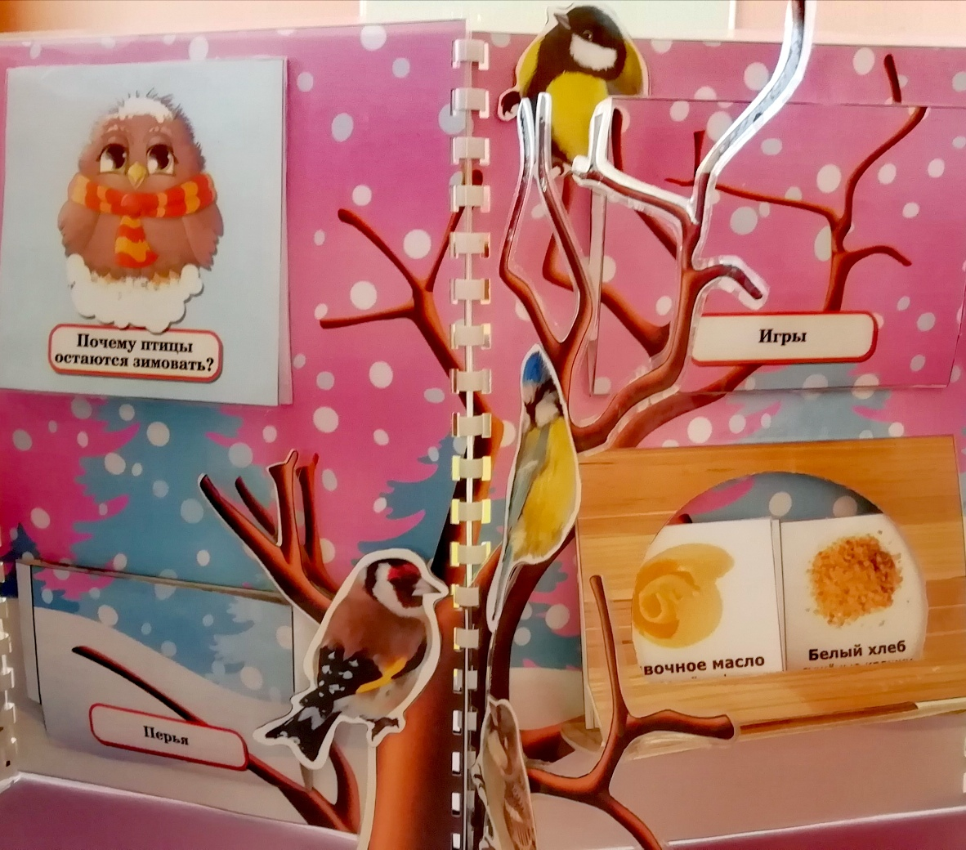

Slide 39
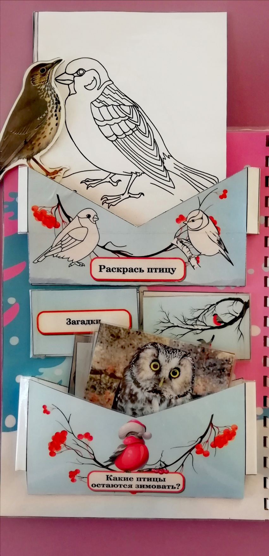
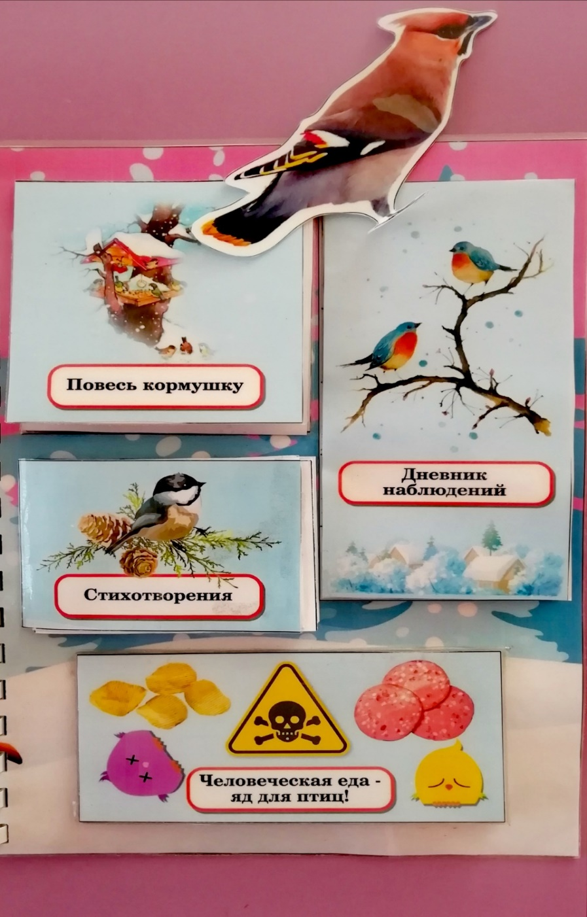

Slide 40
Спасибо за внимание

